Slide 1


Slide 2


TRƯỜNG ĐẠI HỌC CÔNG NGHỆ TP. HCM
VIỆN KỸ THUẬT
THIẾT KẾ VÀ PHÁT TRIỂN ROBOT CÂN BẰNG BÓNG TRÊN MẶT PHẲNG
SVTN: Huỳnh Long
Nguyễn Văn Đạt
Nguyễn Chấn Huy
GVHD: TS. Phạm Quốc Thiện
Báo cáo Hội nghị SV NCKH HUTECH 2025

Slide 3
NỘI DUNG TRÌNH BÀY
01
04
Đặt vấn đề
Phương pháp nghiên cứu
02
05
Mục tiêu nghiên cứu
Kết quả đạt được
03
06
Nhiệm vụ nghiên cứu
Kết luận

Slide 4
1. Đặt vấn đề
01
Tầm quan trọng của đề tài
02
Lý do chọn đề tài
03
Ứng dụng rộng rãi của đề tài

Slide 5
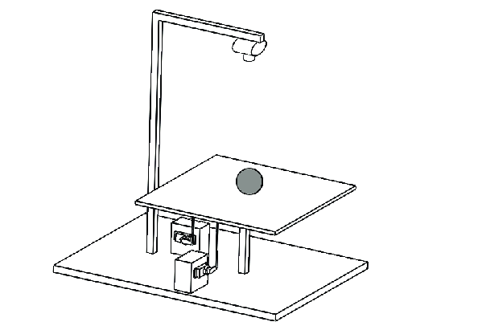
1. Đặt vấn đề
Điều khiển bóng trên mặt phẳng:
Ví dụ điển hình của hệ thống phi tuyến, nhiều đầu vào – đầu ra.
Đòi hỏi thiết kế bộ điều khiển chính xác, phản hồi nhanh và ổn định.
Góp phần hiểu sâu hơn về điều khiển các hệ vật lý phức tạp.
Là nền tảng phát triển robot thông minh, tương tác linh hoạt trong thực tế.

Slide 6
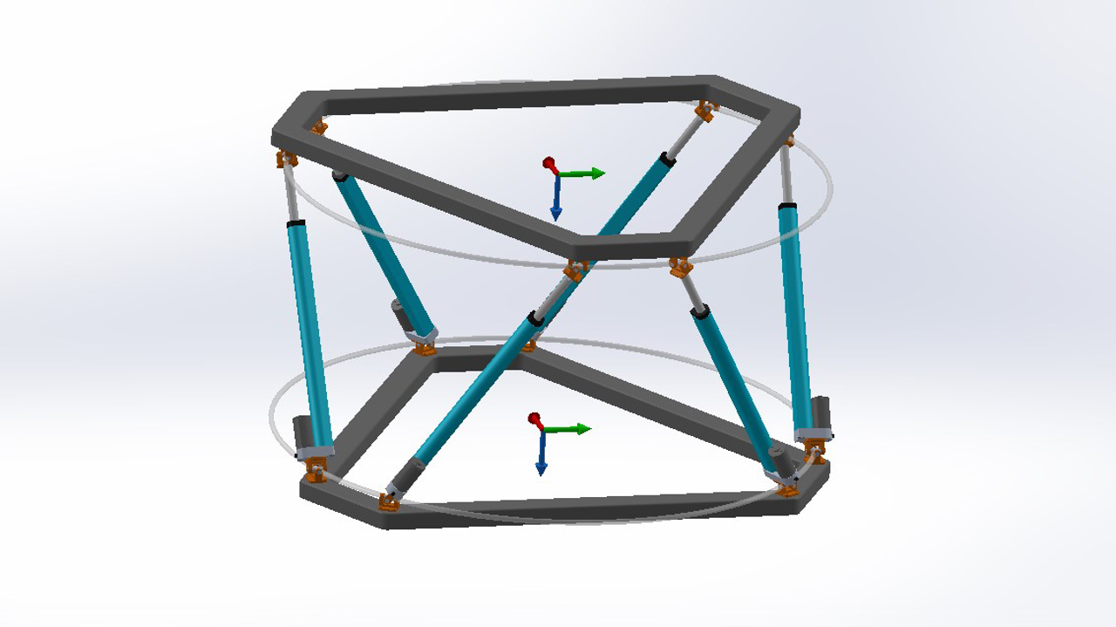
1. Đặt vấn đề
Stewart Platform 6 DOF
Mô hình cơ cấu Stewart 6 bậc tự do là hệ thống điều khiển phi tuyến phức tạp, phù hợp để nghiên cứu chuyên sâu về lý thuyết điều khiển.
Thiết bị, phần mềm và kiến thức hiện có cho phép triển khai mô hình từ mô phỏng đến thực nghiệm hiệu quả
Yêu cầu kết hợp nhiều mảng kiến thức như mô hình hóa, điều khiển, xử lý tín hiệu thời gian thực, phần cứng – phần mềm.
Giúp làm chủ hệ điều khiển phi tuyến và rèn luyện kỹ năng tích hợp toàn diện.

Slide 7
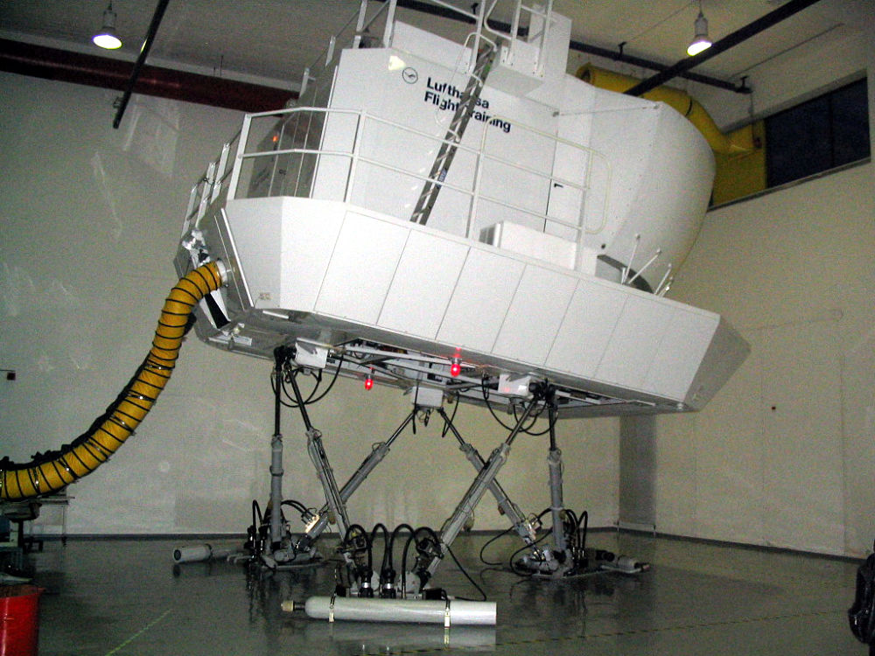
1. Đặt vấn đề
Ứng dụng rộng rãi
Robot định hướng chính xác trong các hệ thống sản xuất hoặc vận chuyển tự động
Thiết bị mô phỏng chuyển động, ví dụ như mô phỏng buồng lái, bàn rung thử nghiệm.
Hệ thống điều khiển nâng cao dùng trong nghiên cứu trí tuệ nhân tạo, học tăng cường và điều khiển thích nghi.
Giáo dục kỹ thuật, vì nó tích hợp nhiều mảng kiến thức: điều khiển, cơ điện tử, xử lý ảnh, nhúng và mô phỏng.

Slide 8
2. Mục tiêu nghiên cứu
Thiết kế và mô phỏng hệ thống:
Phát triển một hệ thống robot có khả năng điều khiển mặt phẳng nghiêng theo hai trục X, Y dựa trên cơ cấu song song Stewart với 6 bậc tự do.
Mô hình hóa chuyển động của quả bóng trên mặt phẳng nghiêng bằng phương trình động học và tiến hành mô phỏng trong môi trường MATLAB/Simulink để đánh giá khả năng điều khiển.
Ứng dụng thuật toán điều khiển:
Xây dựng hai chiến lược điều khiển gồm bộ điều khiển PD tuyến tính và PD kết hợp với logic mờ nhằm nâng cao hiệu quả ổn định vị trí bóng.
Phân tích, đánh giá hiệu suất điều khiển của từng thuật toán thông qua các chỉ số như: thời gian hội tụ, dao động dư, độ nhạy với nhiễu từ mô phỏng.
Xây dựng mô hình thực tế:
Chế tạo mô hình robot thực tế sử dụng vật liệu nhẹ, cứng vững và tích hợp các thành phần như servo MG996R, Arduino Mega, camera USB để giám sát và điều khiển.
Triển khai thuật toán điều khiển lên hệ thống vật lý, kiểm nghiệm khả năng hoạt động trong điều kiện thực tế và so sánh với kết quả mô phỏng để đánh giá tính ứng dụng.

Slide 9
3. Nhiệm vụ nghiên cứu
01
Thiết kế phần cứng
Thiết kế cơ khí hệ thống sử dụng nền tảng Stewart.
02
Thiết lập hệ thống
Thiết lập hệ thống điều khiển sử dụng camera, Arduino và servo.
03
Mô phỏng mô hình
Phát triển mô hình mô phỏng trong MATLAB/Simulink.
04
Triển khai thuật toán
Triển khai các thuật toán điều khiển PD và PD Fuzzy.
05
Thông số kết quả
Phân tích, đánh giá kết quả mô phỏng và thực nghiệm.

Slide 10
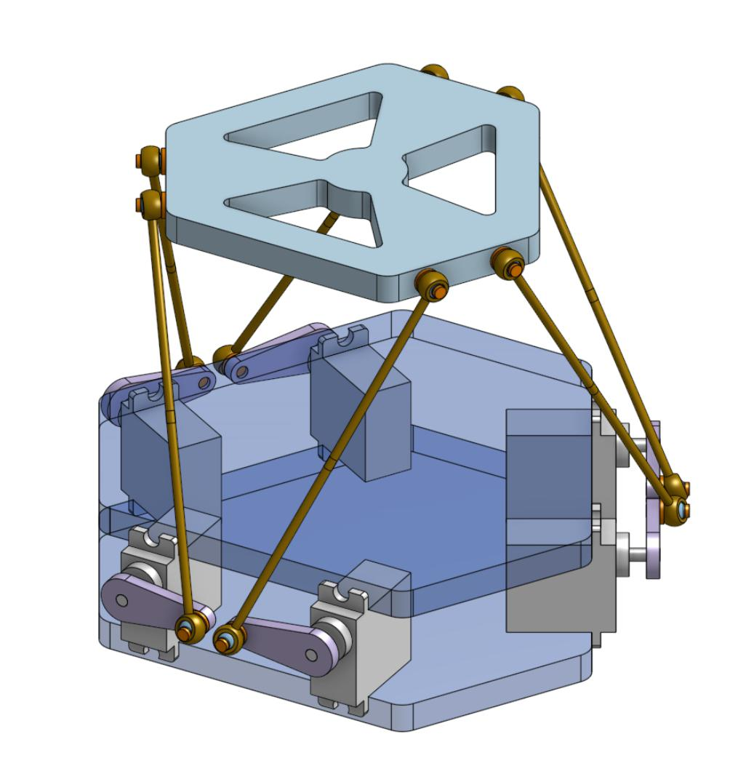
4. Phương pháp nghiên cứu
Cấu trúc cơ khí
Hệ thống cơ khí sử dụng cơ cấu Stewart platform 6 bậc tự do (hexapod) với mặt phẳng vuông 30×30 cm chế tạo bằng công nghệ in 3D, nhẹ và cứng vững. Mặt phẳng liên kết với khung qua sáu thanh nối có đầu bi cầu, cho phép chuyển động linh hoạt. Sáu servo gắn trên khung điều khiển độc lập chiều dài các thanh, giúp mặt phẳng nghiêng theo trục X, Y hoặc kết hợp, đồng thời nâng hạ theo trục Z với độ chính xác cao.
Hình 1: Stewart Platform 6 DOF

Slide 11
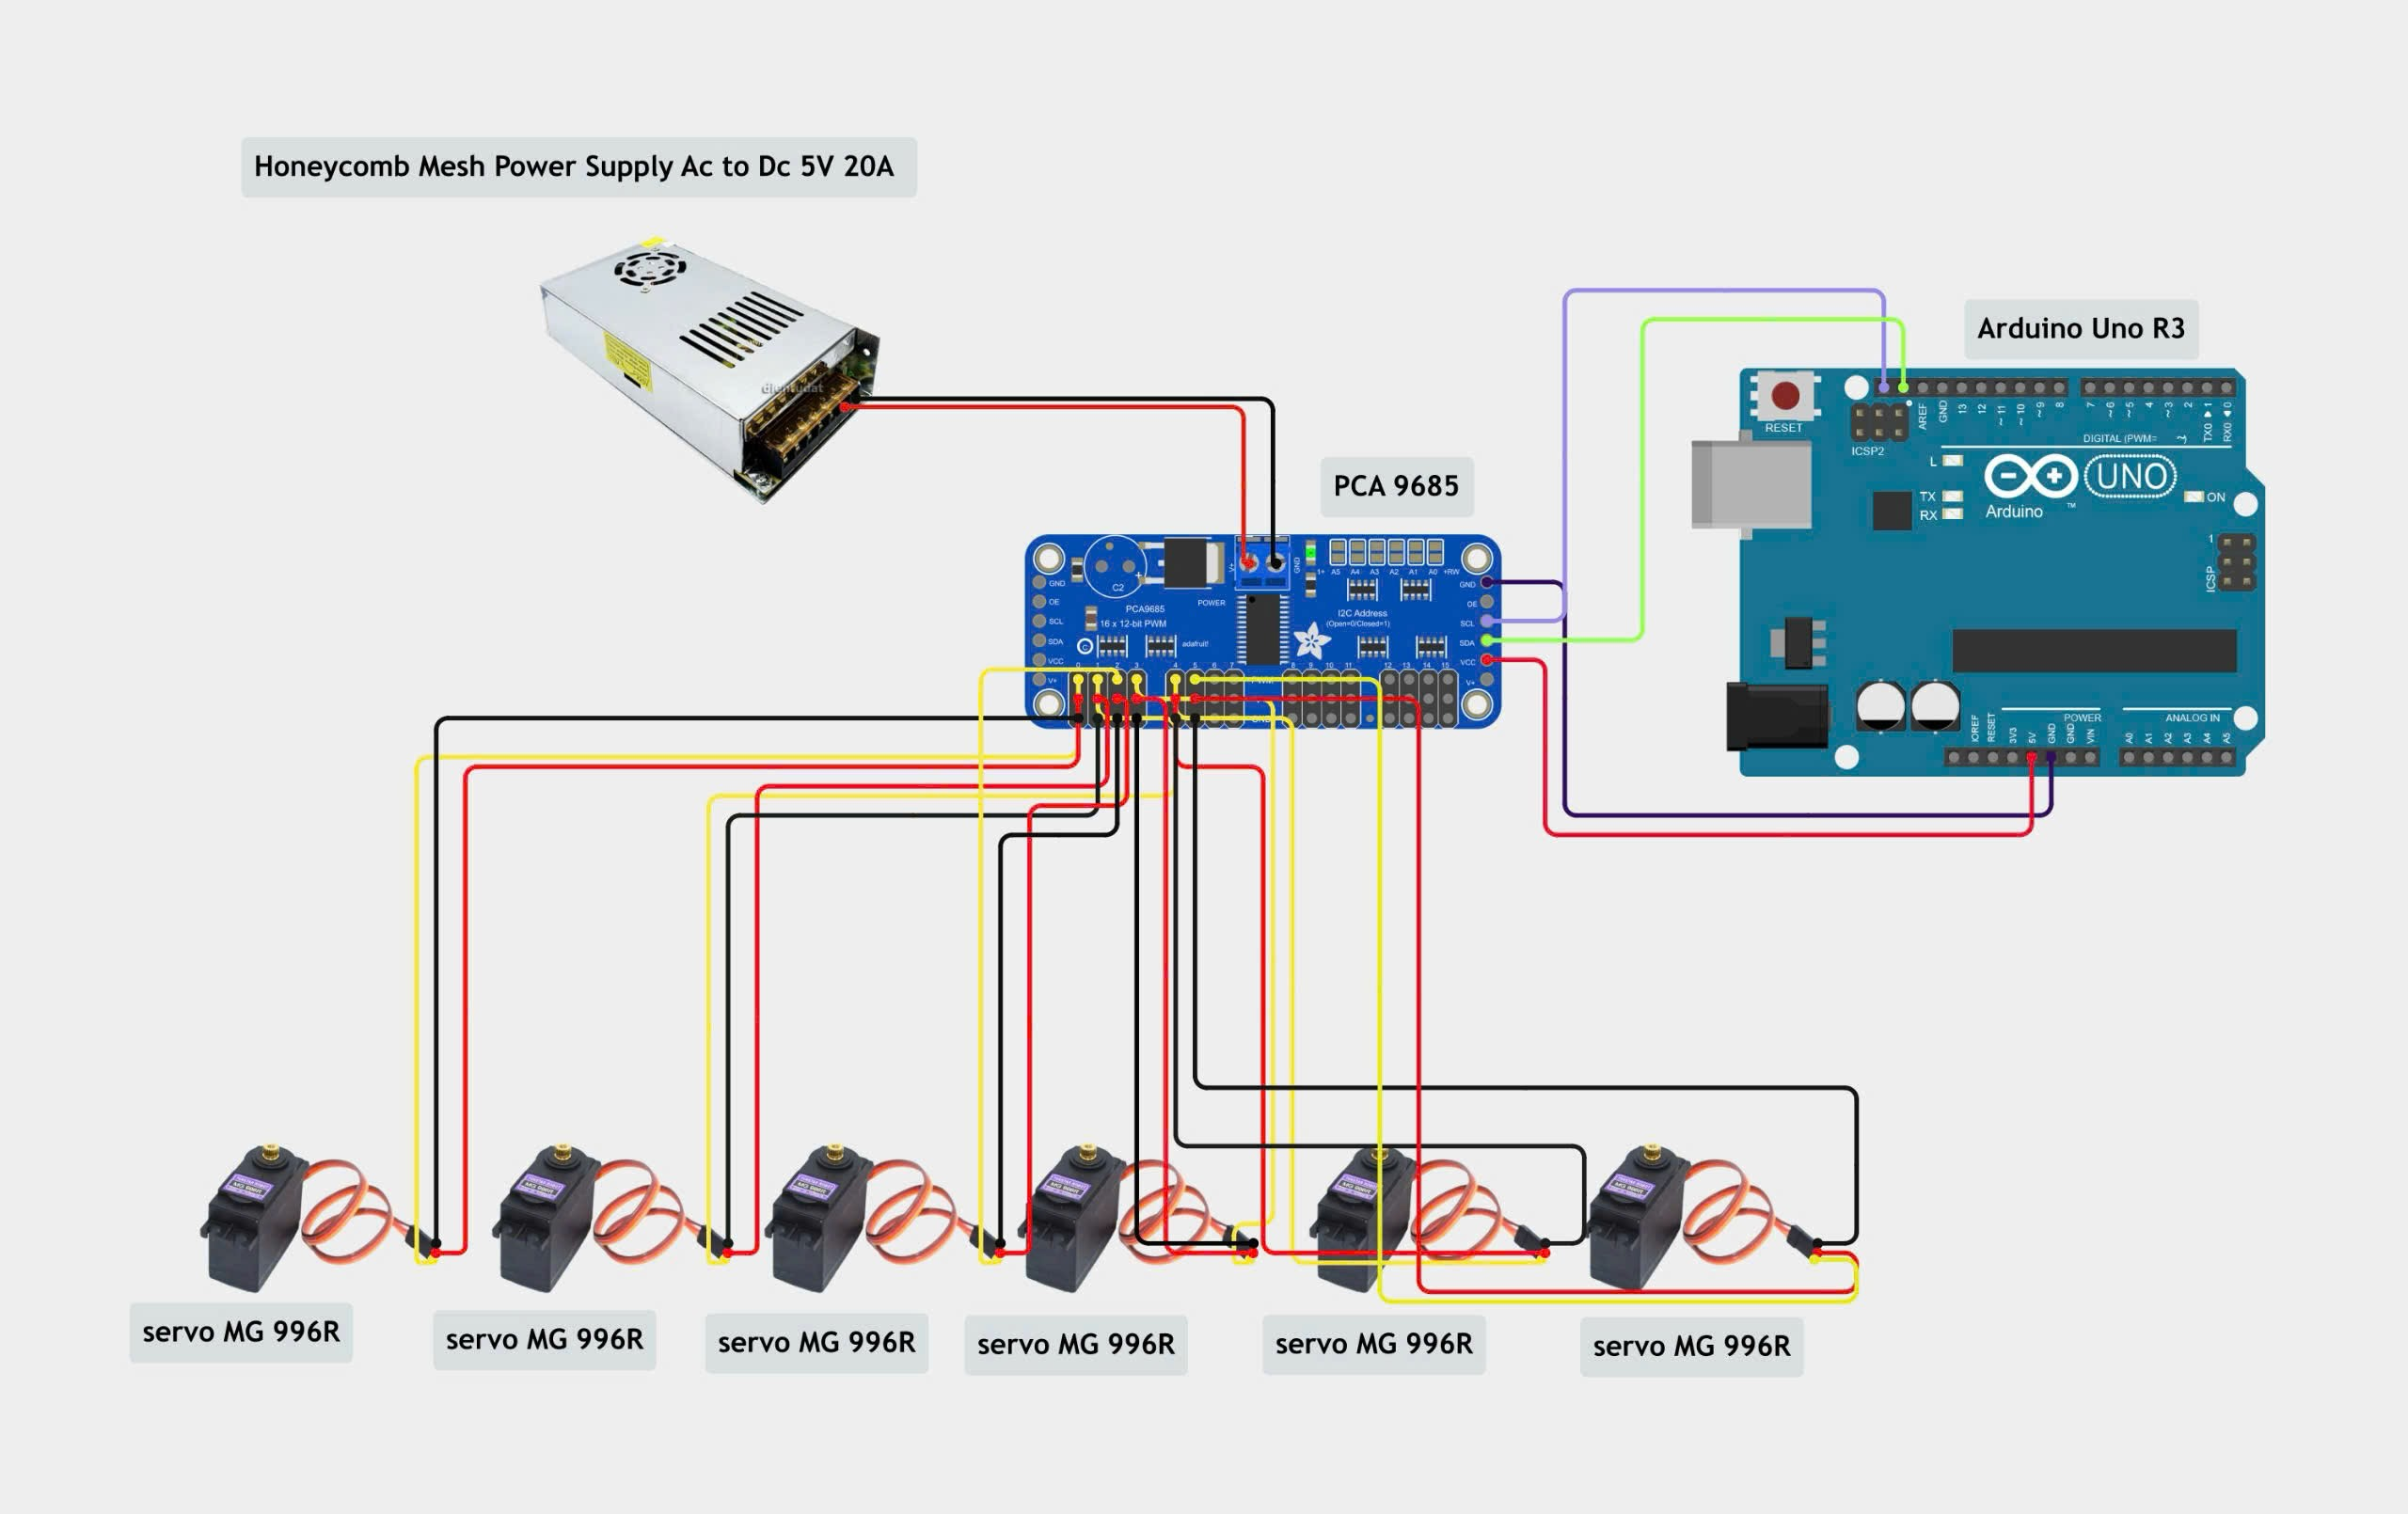
4. Phương pháp nghiên cứu
Hệ thống điều khiển:
1. được thiết kế theo mô hình phân tán, kết hợp giữa xử lý ảnh, điều khiển nhúng và tính toán thời gian thực .
2. Camera gắn phía trên thu hình toàn bộ khu vực làm việc và truyền dữ liệu về máy tính. Ảnh được xử lý bằng thư viện OpenCV để lọc màu, phát hiện biên và xác định tọa độ trung tâm quả bóng trong hệ trục (X, Y).
3. Dữ liệu tọa độ sau đó được gửi đến Arduino Mega, đóng vai trò là bộ trung gian điều khiển phần cứng. Arduino tiếp nhận tín hiệu điều khiển từ máy tính và xuất xung điều khiển tới 6 servo qua UART.
4. các thuật toán điều khiển PD và PD Fuzzy được triển khai trong môi trường MATLAB và LabVIEW. Dựa trên sai số vị trí giữa bóng và điểm đích, thuật toán tính toán góc nghiêng cần thiết quanh hai trục X, Y. Góc nghiêng được chuyển đổi thành độ dài các thanh truyền động để điều khiển cơ cấu Stewart một cách đồng bộ và chính xác.
Hình 2: Sơ đồ mạch điều khiển đông cơ của hệ thống

Slide 12
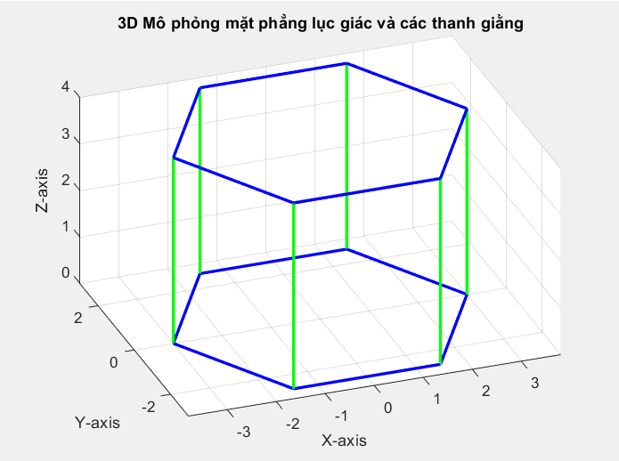
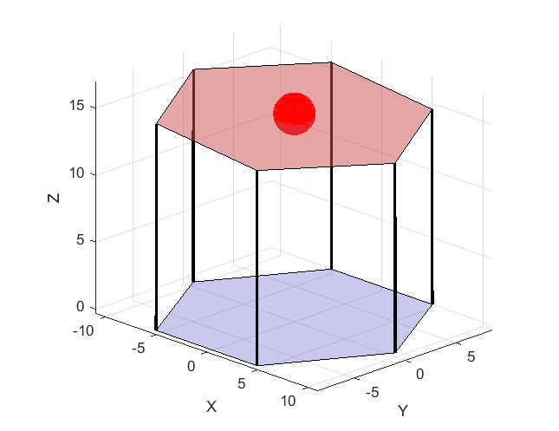
4. Phương pháp nghiên cứu
Mô hình hóa và mô phỏng:
Quá trình mô phỏng được thực hiện trong MATLAB/Simulink nhằm xây dựng và kiểm nghiệm hệ thống điều khiển bóng trên mặt phẳng nghiêng. Mô hình động học của bóng được thiết lập dựa trên phương trình chuyển động dưới tác dụng của trọng lực, với gia tốc theo trục X và Y phụ thuộc vào góc nghiêng mặt phẳng (θₓ, θᵧ). Vận tốc và vị trí bóng được tính bằng tích phân cấp 1 và cấp 2 theo thời gian
Hình 3: Mô phỏng biểu diễn cấu trúc và chuyển động của mô hình

Slide 13
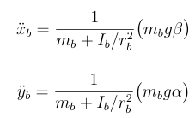
4. Phương pháp nghiên cứu
Phương trình vi phân của hệ thống:
Thuật toán điều khiển:
Hệ thống điều khiển sử dụng bộ điều khiển PD tuyến tính và PD mờ (Fuzzy PD). Từ sai số vị trí giữa bóng và điểm mục tiêu, bộ điều khiển tính toán góc nghiêng mặt phẳng cần thiết. Các góc nghiêng sau đó được chuyển đổi thành độ dài tương ứng của sáu chân servo bằng thuật toán nghịch động học Stewart. Mô phỏng được thực hiện với nhiều vị trí khởi tạo khác nhau của bóng. Các thông số đánh giá gồm:

Slide 14
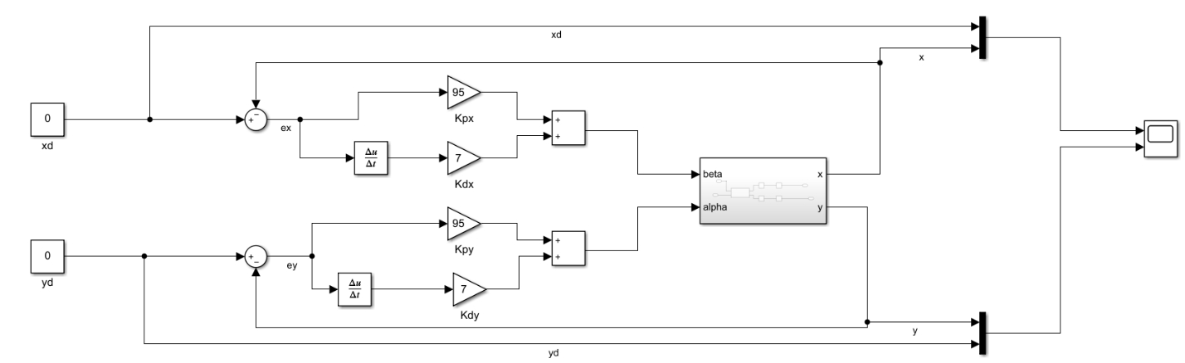
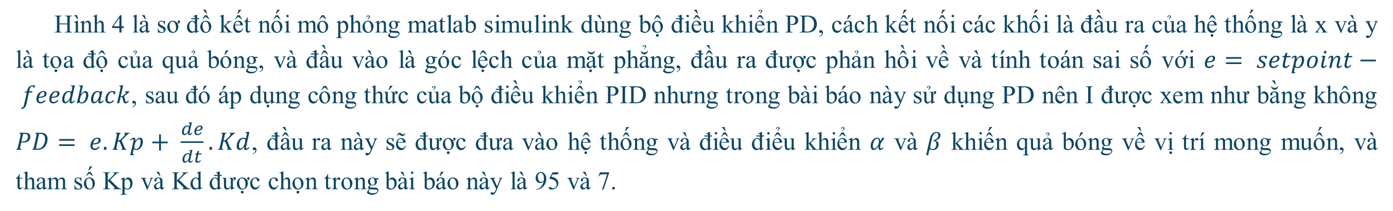
5. Kết quả đạt được
Hình 4: Sơ đồ mô phỏng dùng PD Controller
Hình 4 là sơ đồ kết nối mô phỏng matlab simulink dùng bộ điều khiển PD, cách kết nối các khối là đầu ra của hệ thống là x và y là tọa độ của quả bóng, và đầu vào là góc lệch của mặt phẳng, đầu ra được phản hồi về và tính toán sai số với $e= setpoint− feedback$, sau đó áp dụng công thức của bộ điều khiển PID nhưng trong bài báo này sử dụng PD nên I được xem như bằng không $PD= e.Kp+ \frac{de}{dt}.Kd$, đầu ra này sẽ được đưa vào hệ thống và điều điểu khiển $α$ và $β$ khiến quả bóng về vị trí mong muốn, và tham số Kp và Kd được chọn trong bài báo này là 95 và 7.

Slide 15
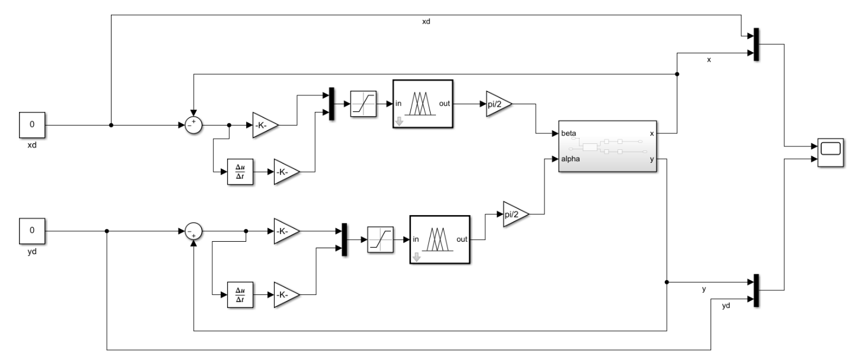
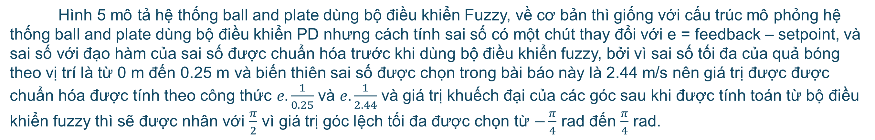
5. Kết quả đạt được
Hình 5: Sơ đồ mô phỏng dùng Fuzzy Controller
Hình 5 mô tả hệ thống ball and plate dùng bộ điều khiển Fuzzy, về cơ bản thì giống với cấu trúc mô phỏng hệ thống ball and plate dùng bộ điều khiển PD nhưng cách tính sai số có một chút thay đổi với e = feedback – setpoint, và sai số với đạo hàm của sai số được chuẩn hóa trước khi dùng bộ điều khiển fuzzy, bởi vì sai số tối đa của quả bóng theo vị trí là từ 0 m đến 0.25 m và biến thiên sai số được chọn trong bài báo này là 2.44 m/s nên giá trị được được chuẩn hóa được tính theo công thức $e.\frac{1}{0.25}$ và $e.\frac{1}{2.44}$ và giá trị khuếch đại của các góc sau khi được tính toán từ bộ điều khiển fuzzy thì sẽ được nhân với $\frac{π}{2}$ vì giá trị góc lệch tối đa được chọn từ $−\frac{π}{4}$ rad đến $\frac{π}{4}$ rad.

Slide 16
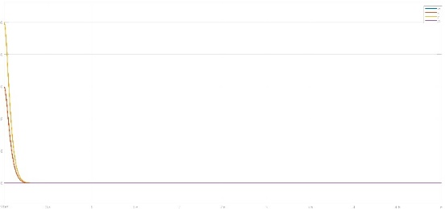
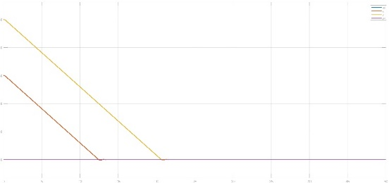
5. Kết quả đạt được
Hình bên trái là kết quả mô phỏng đáp ứng của bộ điều khiển PD và hình bên phải là fuzzy, có thể thể thấy rằng thời gian đáp ứng vị trí mong muốn của bộ điều khiển PD là vượt trội so với bộ điều khiển fuzzy đối với hệ thống ball and plate trong bài báo này, thời gian quá độ của bộ điều khiển PD là khoảng 0.3 giây trong khi bộ điều khiển fuzzy là khoảng 21 giây và cố một ít vọt lố không quá đáng kể.
Hình 6: Kết quả mô phỏng đáp ứng hệ thống

Slide 17
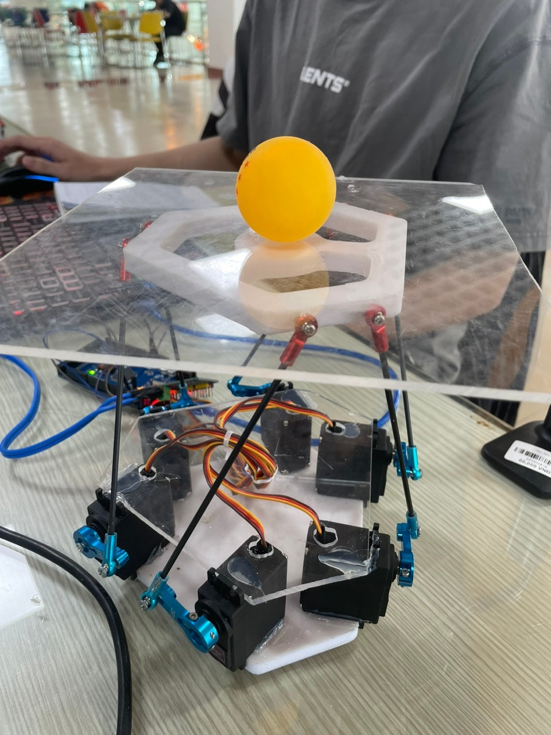
5. Kết quả đạt được
Kết quả triển khai mô hình:
Mô hình thực tế được chế tạo từ các vật liệu dễ gia công, bao gồm khung nhôm định hình làm giá đỡ cố định và mặt phẳng làm bằng tấm mica trong suốt có kích thước 30 cm × 30 cm. Sáu động cơ servo loại MG996R được gắn vào khung và nối với mặt phẳng thông qua các thanh liên kết gắn bi cầu, tạo thành cơ cấu Stewart Platform với 6 bậc tự do. Các linh kiện điện tử bao gồm Arduino Mega 2560, nguồn cấp servo, mạch chia nguồn và camera USB được lắp ráp và bố trí gọn gàng trên hệ thống. Giao tiếp giữa máy tính và Arduino được thiết lập qua cổng nối tiếp (Serial) với tốc độ baud 115200, cho phép trao đổi dữ liệu điều khiển và cảm biến theo thời gian thực.

Slide 18
6. Kết luận
Trong khuôn khổ đề tài, nhóm đã thiết kế và mô phỏng thành công hệ thống robot cân bằng bóng sử dụng cơ cấu Stewart, kết hợp giữa mô hình động học, thuật toán điều khiển ( giữa PD và PD Fuzzy ) trong đó điều khiển PD cho thấy khả năng đáp ứng nhanh và hiệu quả hơn trong việc ổn định và điều khiển bóng về vị trí mục tiêu một cách hiệu quả.
Tuy nhiên, do thời gian nghiên cứu còn hạn chế, việc hiện thực hóa việc điều khiển trên hệ thống vật lý chưa được thực hiện. Trong tương lai, nhóm dự kiến hoàn thiện phần cứng, kết nối thời gian thực và thử nghiệm thực tế nhằm đánh giá toàn diện hiệu quả điều khiển cũng như mở rộng ứng dụng sang các bài toán điều khiển phức tạp hơn như cân bằng đa vật thể hoặc học tăng cường.

Slide 19
Thank you

